Slide 1
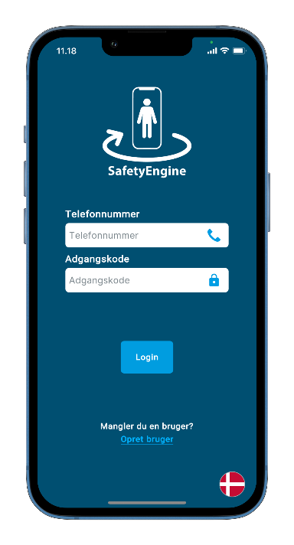

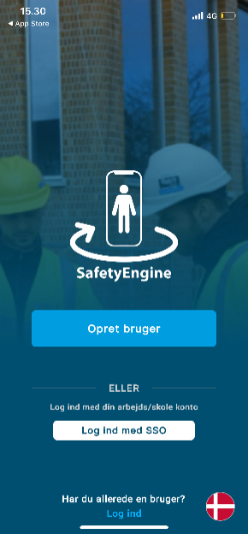

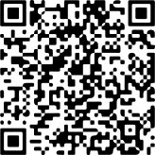
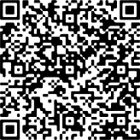

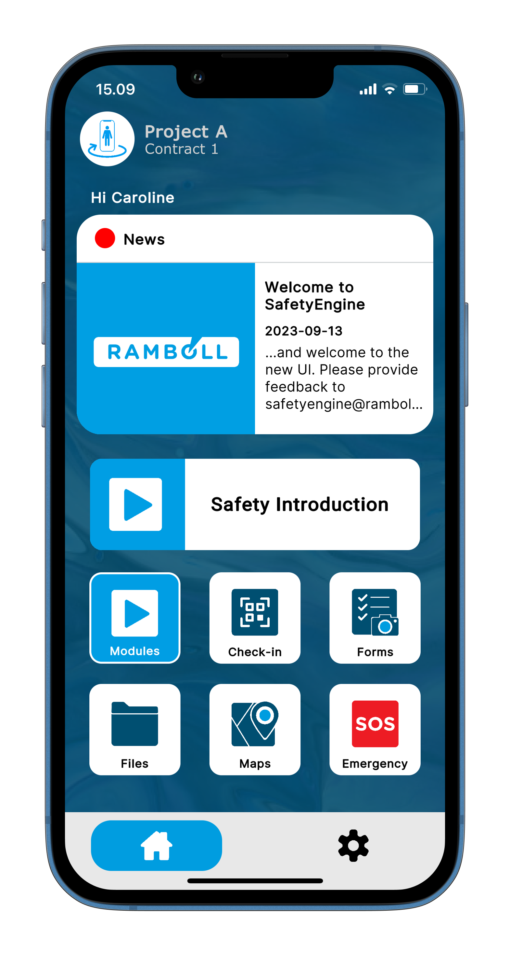
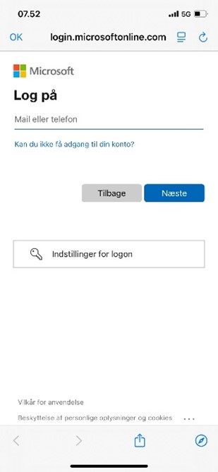
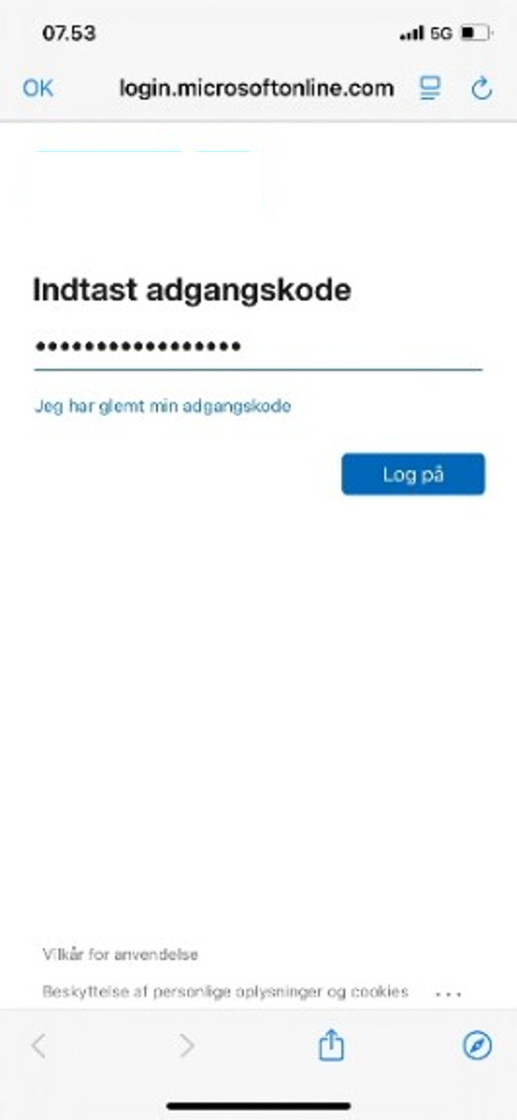
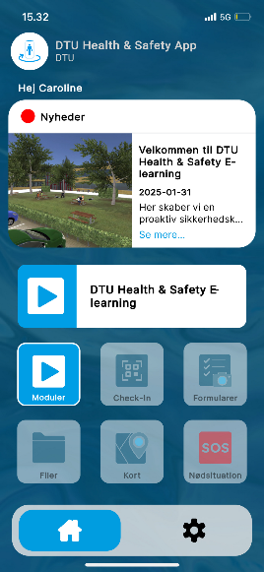
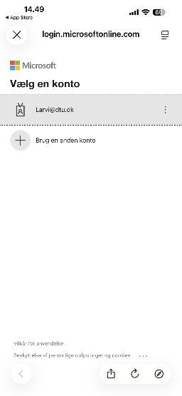
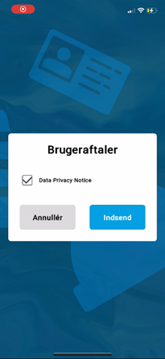
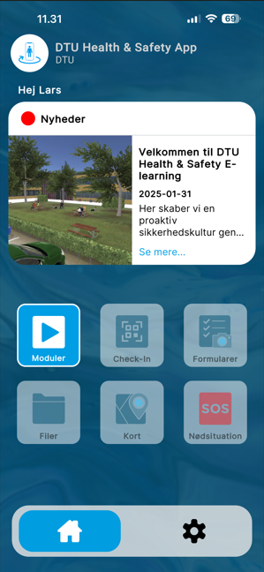



Velkommen til DTU Health & Safety E-learning
Intern
1
2
STEP 1 Download SafetyEngine hvor du normalt henter apps
App Store
Google Play
STEP 2 Log ind med SSO ved at indtaste din DTU-mail
3
4
5
STEP 3 Brug din DTU mail og adgangskode til at logge ind
STEP 4 Acceptér brugeraftaler
STEP 5 Gennemfør DTU Health & Safety E-learning
- Tryk på og
DTU Health & Safety E–learning
OBS: Ved skift af sprog tryk på

